Slide 1
Активные формы и методы обучения на уроках математики
Подготовила уч.нач.классов МАОУ «СОШ № 4 п.Новоорск» Павленко Юлия Юрьевна

Slide 2
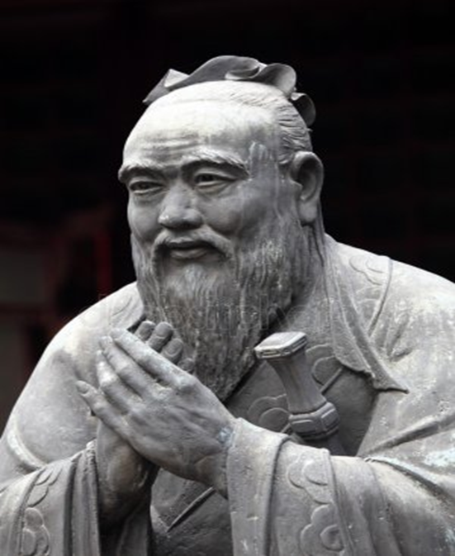
«СКАЖИ МНЕ – И Я ЗАБУДУ; ПОКАЖИ МНЕ – И Я ЗАПОМНЮ;
ДАЙ СДЕЛАТЬ – И Я ПОЙМУ».

Slide 3
Не секрет, что мы запоминаем:
10% того, что мы читаем, 20 % того, что мы слышим, 30 % того, что мы видим, 50% того, что мы видим и слышим, 70% того, что мы говорим, 90% того, что мы говорим и делаем.

Slide 4
Методы активности:
-пассивные
-активные
-интерактивные

Slide 5
Пассивный метод:

Slide 6
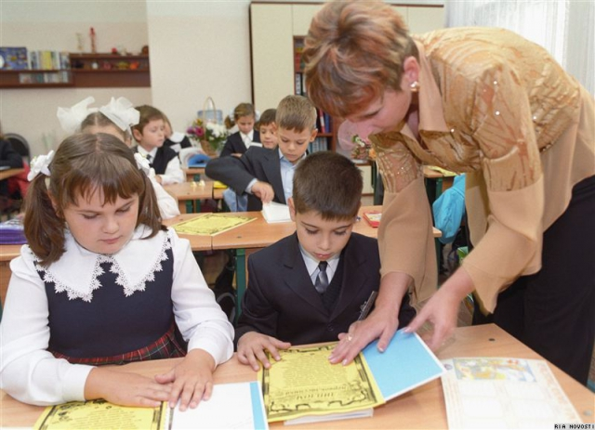
Активный метод:

Slide 7
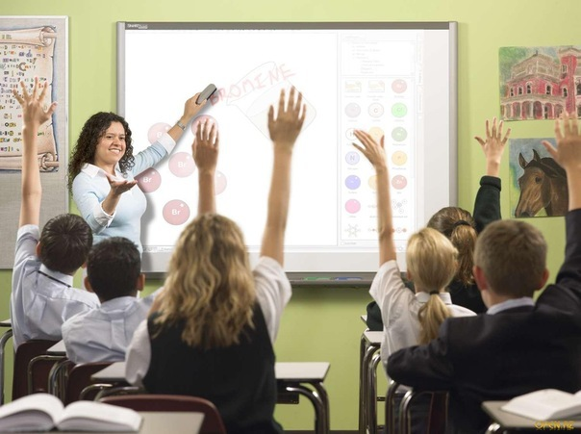
Интерактивный метод:

Slide 8
Активные формы обучения:
-Дидактическая игра
-«Мозговые атаки»
-«Аукционы атак»
-Пресс-конференции
-Уроки-конкурсы
-Уроки-КВН
-Деловые игры
-Уроки-конкурсы

Slide 9
Проблемное обучение
Проблемные методы – это методы, основанные на создании проблемных ситуаций, активной познавательной деятельности учащихся, состоящей в поиске и решении сложных вопросов, требующих актуализации знаний.

Slide 10
Структура урока
1.Организация начала урока.
2.Актуализация знаний.
3.Постановка проблемы:
-создание проблемной ситуации (побуждающий диалог)
-подводящий диалог
-сообщение темы с мотивирующим приёмом.
4.Поиск решения:
-побуждающий диалог
-подводящий диалог;

Slide 11
Виды проблемных ситуаций
Тема «Порядок действий»
На доске выражения:
2+5 ∙ 3=17 2+5 ∙ 3=21
Учитель: Что скажете? Что вас удивляет?
В восприятии детей сталкиваются два факта: левые части одинаковые, а правые отличаются.
Реакция удивления школьников и означала возникновение проблемной ситуации.

Slide 12
Постановка проблемы
Побуждающий диалог
Тема «Умножение»
Предлагается задание, которое на данный момент учащиеся не могут выполнить.
Тип противоречия – между необходимостью и невозможностью выполнить задание учителя.
Учащимся предлагается ряд заданий, решение которых сводится к вычислению сумм одинаковых слагаемых (например, 2+2+2+2+2=10).
Затем задается задача: «На одну рубашку пришивают 6 пуговиц. Сколько пуговиц надо пришить на 100 рубашек?» Составляя выражение, ученики испытывают затруднение.

Slide 13
Побуждающий диалог

Slide 14
Подводящий диалог
Вычитание вида 36-2 и 36-20
Дети решают выражения, изученные на предыдущем уроке: 36+2= 36+20= 54+3= 54+30=
Вспоминают правила сложения данного вида.
На доске появляются новые выражения:
36 – 2= 36 – 20= 54-3= 54-30=
У: Что заметили?
Д: Изменился знак действия.
У: Какая тема урока?
Сможете ли вы выполнить вычитания?

Slide 15
Мотивирующий приём
Сообщение темы с мотивирующим приемом
В качестве «яркого пятна» могут быть использованы сказки, легенды, фрагменты из художественной литературы, случаи из истории, науки, культуры и повседневной жизни, шутки

Slide 16
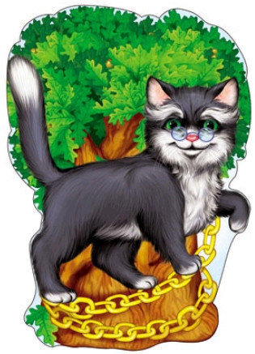
Мотивирующий приём
Увидев такую картинку дети начинают с воодушевлением хором читать: «У лукоморья дуб зелёный …»
На такой ноте вводится новый математический термин: «Кот учёный спрашивает у вас, что такое периметр?»

Slide 17
Метод проектов
Проект в переводе с латинского означает «брошенный вперед».
Под проектом подразумевается специально организованный учителем и самостоятельно выполняемый детьми комплекс действий, завершающихся созданием продукта и его представления в рамках устной или письменной презентации.
Метод проектов – это способы организации самостоятельной деятельности учащихся по достижению определенного результата

Slide 18
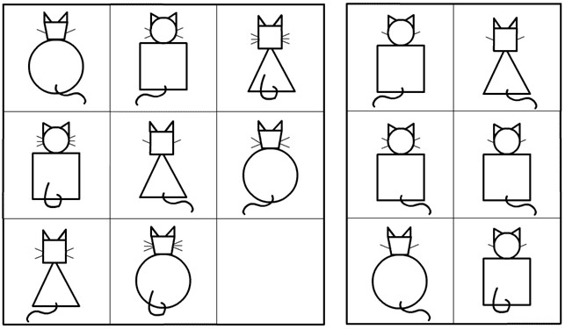
Проект «Мир геометрических фигур»

Slide 19
Разноуровневое обучение
На уроках математики наиболее продуктивным в может быть разноуровневый подход к обучению, который предусматривает учет интеллектуального развития младших школьников, их способностей и интересов.
Разноуровневое обучение с этих позиций предполагает дифференциацию учебного материала, разработку системы учебных заданий различного уровня трудности и объема, организацию процесса обучения в учебных группах с учетом индивидуальных особенностей каждого обучающегося.

Slide 20
Разноуровневое обучение
Сравните числа:
11…12 18…20 15…19 13…12
Впишите нужную цифру, чтобы получились верные неравенства.
10 < 1 13 > 2 1 > 16 8 < 19
Сравните выражения.
1↓ – ↓ … 1↓ – 10
∆0 – ∆ … ∆0 – 0
10 + L … L + 10

Slide 21
Групповая работа
Обобщение способов решения данных выражений можно провести в форме групповой работы. У каждого в группе карточка с выражениями.
Задание: найди значение выражения, объясни способ решения. Учащиеся по очереди решают и объясняют, слушают друг друга, соглашаются или не соглашаются.
76-4 = 56+2= 68 – 4= 43 + 5= 89 – 6= 32 + 7=
65-40= 63+20= 47 – 30 = 54 + 30 = 79 – 50 = 38 + 50 =
63+25 = 97-63= 54 + 32 = 89 – 43 = 42 + 35 = 78 – 56 =

Slide 22
Мини - исследовательская работа
Вставь вместо ? число. Составь свои тройки чисел.
28, 2, 14 88, 8, 11 69, 3, ?
(Пробуют, ошибаются, добиваются)
Что изображено? Придумайте задания к данному чертежу.

Slide 23
Творческие (нестандартные) задания
Кружок «Занимательная математика»
Странички учебника «Для любознательных»
Нестандартные задания в контрольных, самостоятельных работах
Участие в олимпиадах разного уровня

Slide 24
Активные методы обучения
способствуют развитию младших школьников;
активизируют их познавательную деятельность;
формируют исследовательские умения и навыки;
служат выработке умений работать в команде

